Slide 1



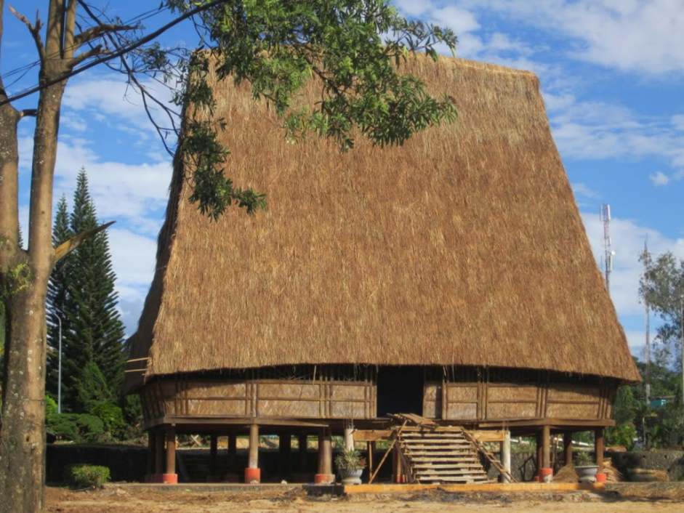
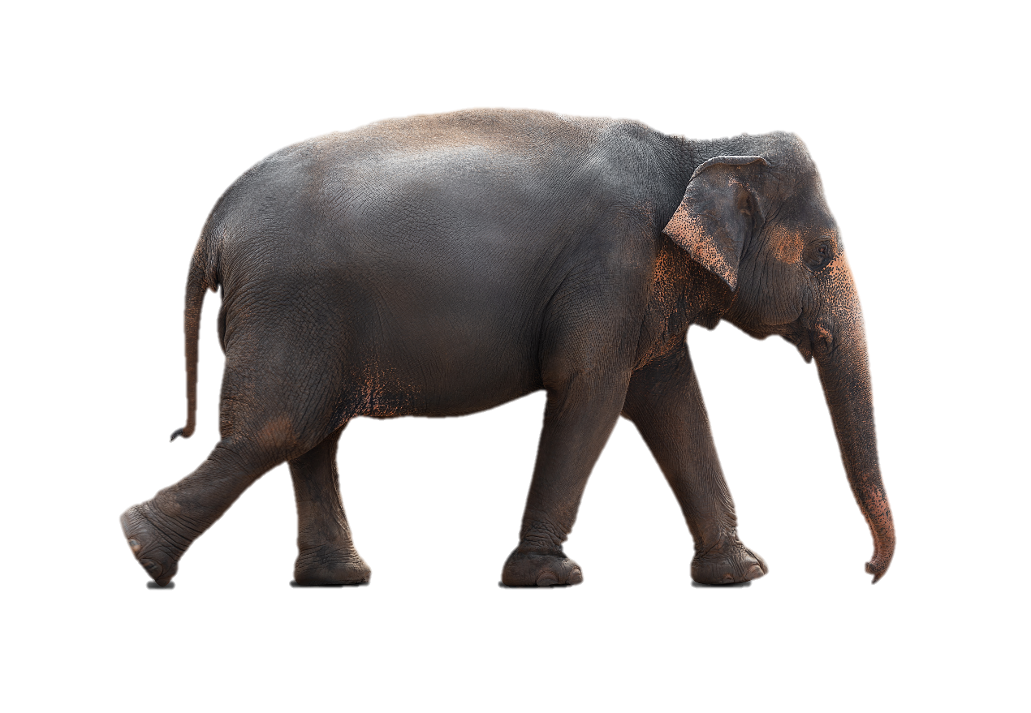

Notes:
Thiết kế: Hương Thảo – Zalo 0972115126

Slide 2


Slide 3





Slide 4

Kể tên một số cây công nghiệp lâu năm được trồng ở vùng Tây Nguyên? Loại cây nào được trồng nhiều nhất?
Cà phê, cao su, điều, chè, hồ tiêu.

Slide 5
Gia súc nào được nuôi nhiều ở vùng Tây Nguyên?
Cây cà phê được trồng nhiều nhất.

Slide 6
Kể tên một số nhà máy thủy điện ở vùng Tây Nguyên?
Thủy điện I-a-ly, Đrây H’ling, Sê San 3,...

Slide 7

Notes:
Thiết kế: Hương Thảo – Zalo 0972115126

Slide 8

Hoạt động 5: Khám phá buôn làng và nhà rông.

Slide 9

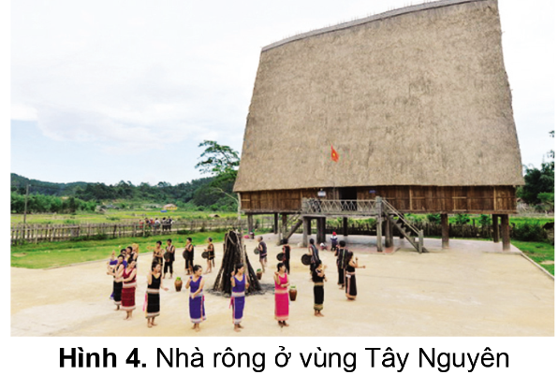
Đọc thông tin và quan sát hình 4, em hãy mô tả nhà rông ở vùng Tây Nguyên.

Slide 10
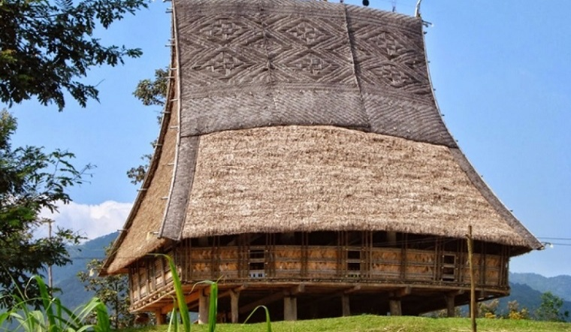
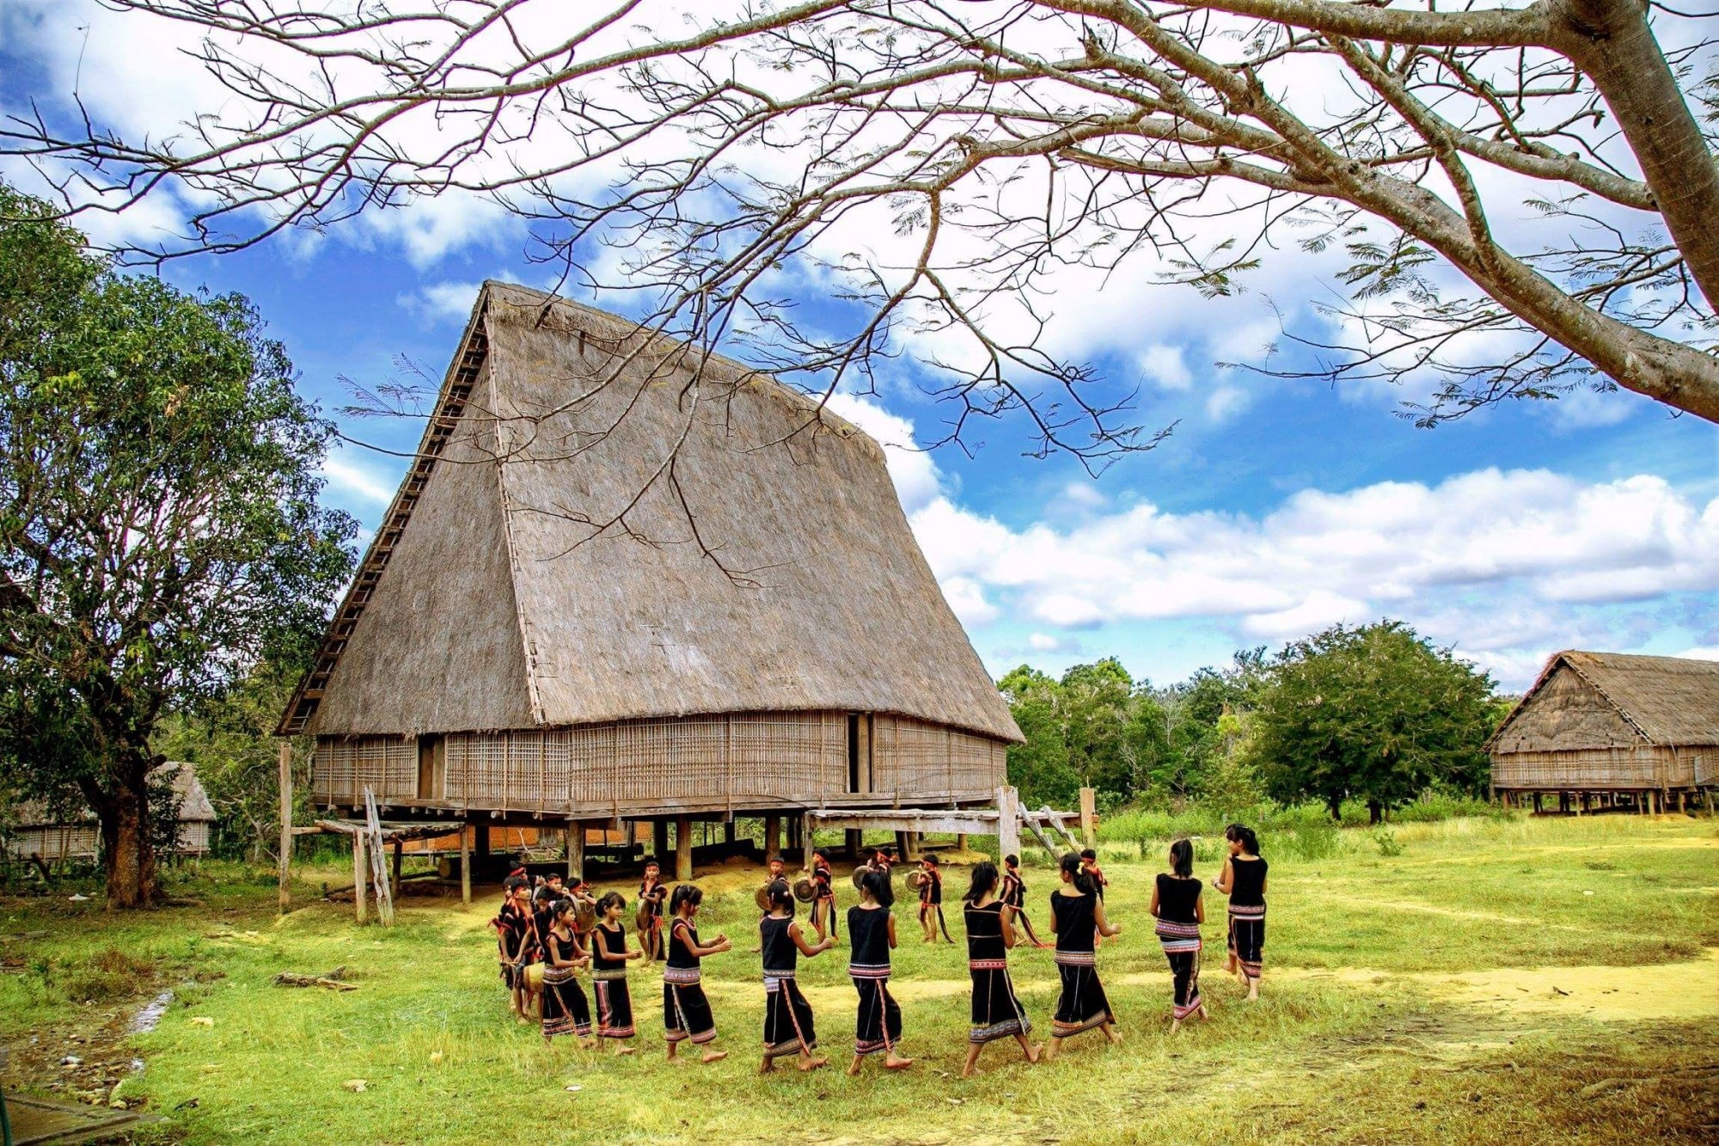
Nhà rông là ngôi nhà to, được làm từ gỗ, tre, nứa. Mái nhà rông.
Nhà rông là ngôi nhà chung lớn nhất của buôn, dùng để làm nơi sinh hoạt tập thể của cả buôn làng như: hội họp, tiếp khách. Nhà rông càng to đẹp thì càng chứng tỏ buôn càng giàu có, thịnh vượng.

Slide 11
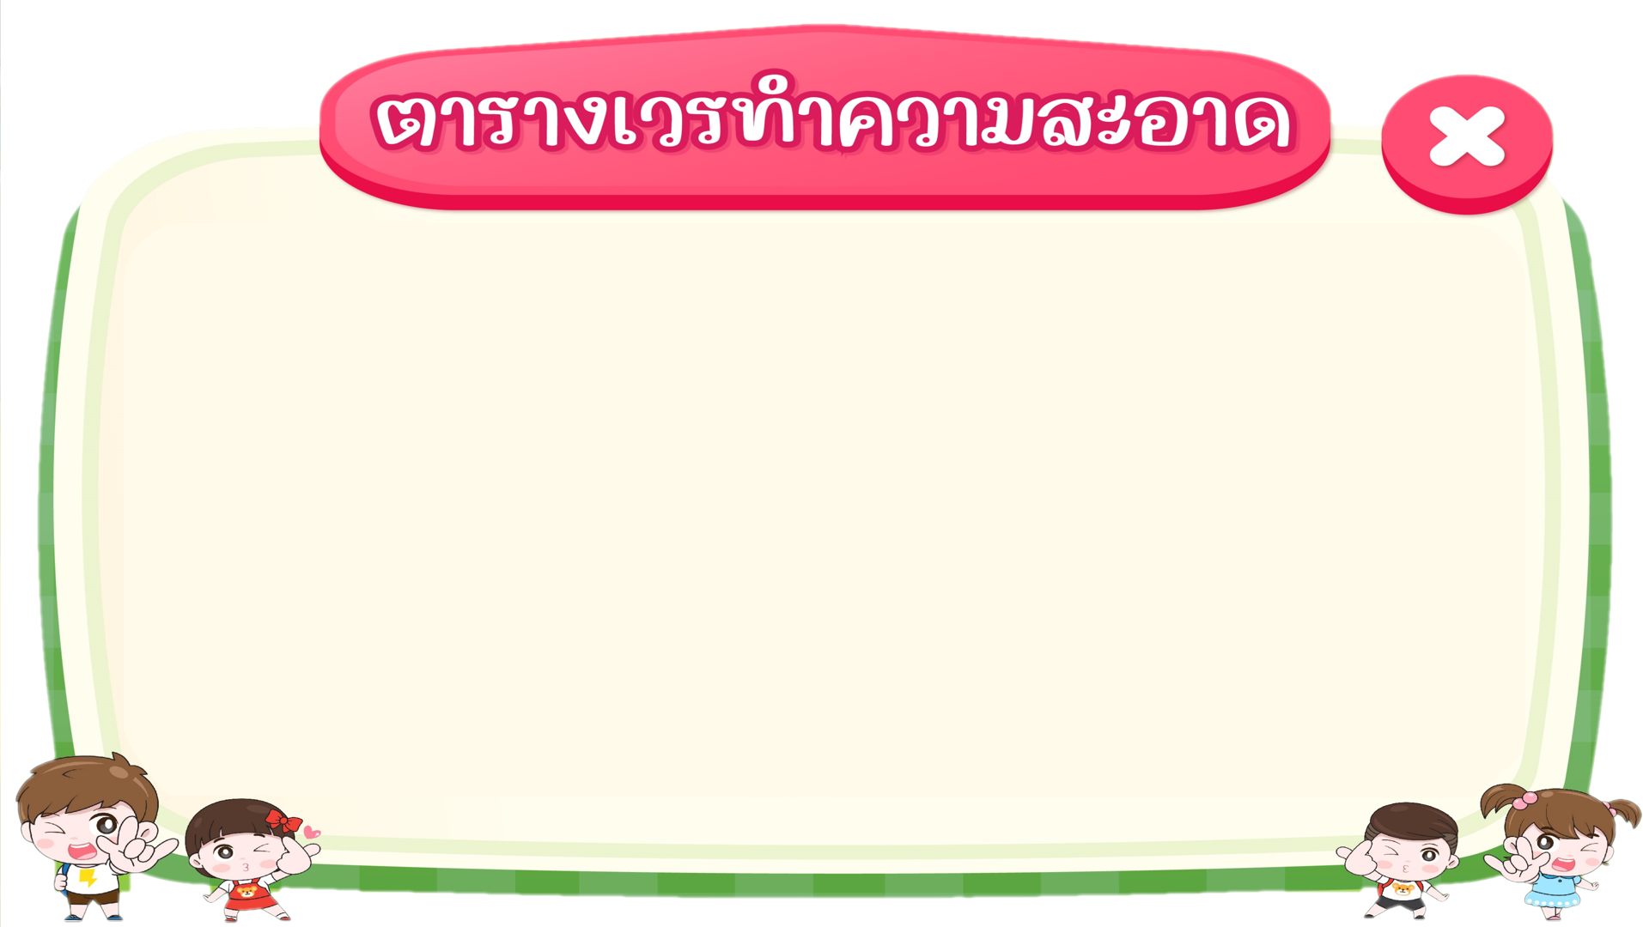



Ở một số dân tộc, mỗi buôn có một nhà rông với nét riêng về hình dáng và cách trang trí. Nhà rông là ngôi nhà chung lớn nhất của buôn. Nhiều sinh hoạt tập thể của cả buôn được diễn ra ở nhà rông.

Slide 12
Hoạt động 6: Khám phá lễ hội và nhạc cụ

Slide 13
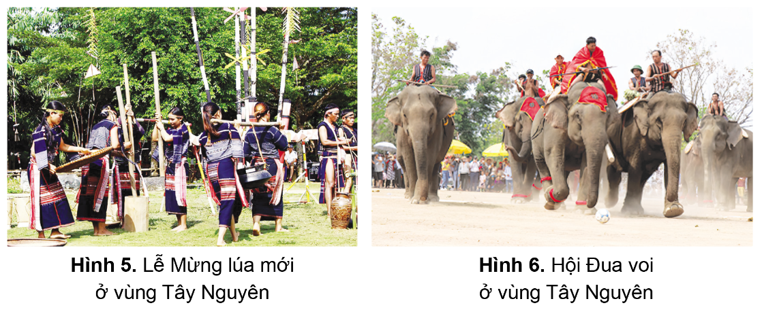
Đọc thông tin, quan sát hình 5, 6 và kết hợp với hiểu biết của bản thân, em hãy kể tên một số lễ hội và hoạt động chính trong lễ hội ở vùng Tây Nguyên.
Notes:
Thiết kế: Hương Thảo – Zalo 0972115126

Slide 14
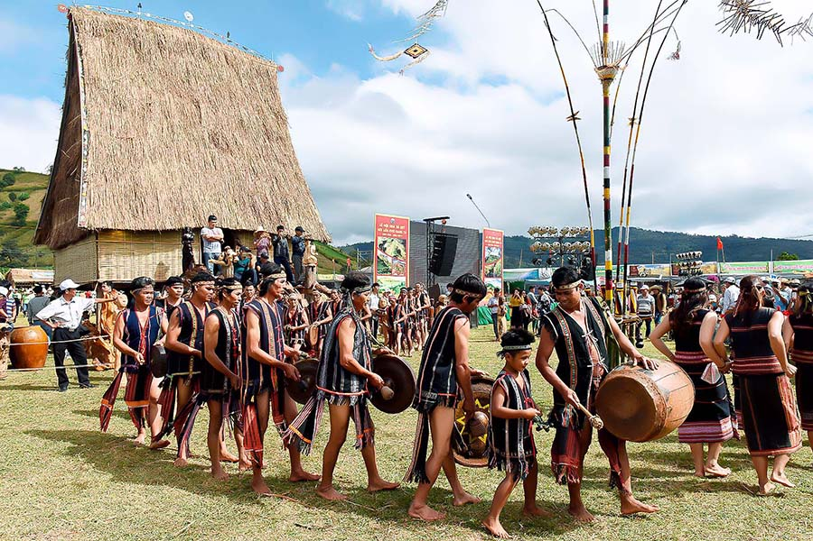
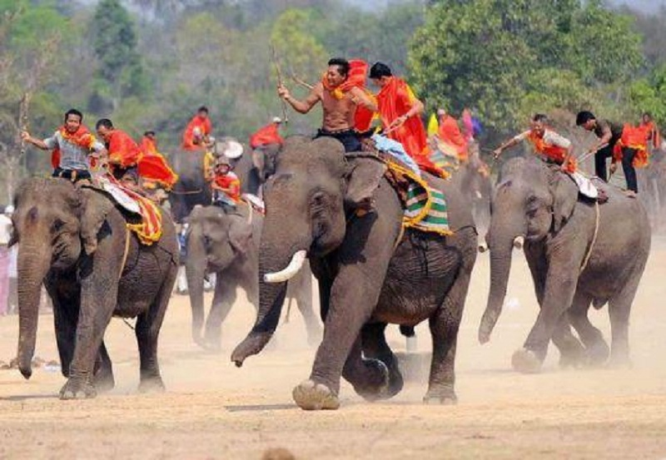
Một số lễ hội đặc sắc
Lễ hội cồng chiêng
Hội đua voi

Slide 15
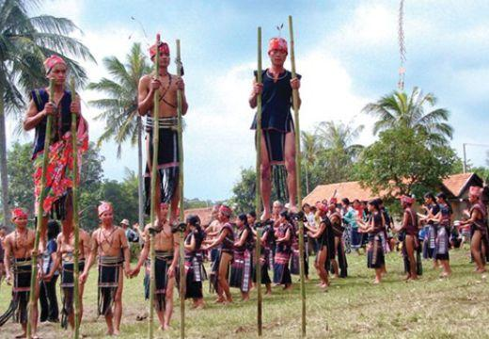
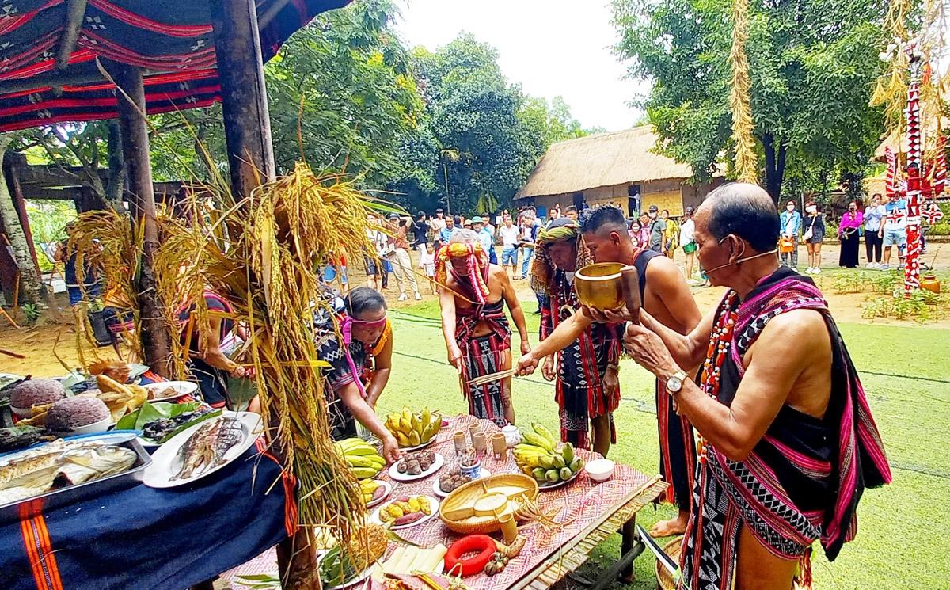
Một số lễ hội đặc sắc
Hội xuân
Lễ Mừng lúa mới

Slide 17
Đồng bào các dân tộc Tây Nguyên có những nét văn hóa đặc sắc góp phần làm nên bản sắc văn hóa của dân tộc Việt Nam. Vì vậy chúng ta hãy trân trọng, giữ gìn những nét đẹp văn hóa đó.

Slide 18



Slide 19
Hoạt động 7: Vẽ sơ đồ thể hiện những nét chính về văn hóa

Slide 20
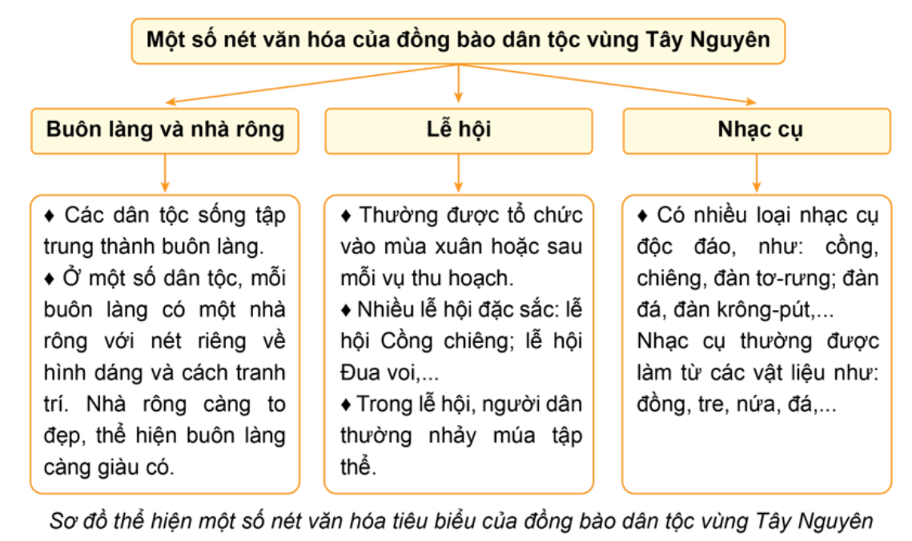
Hãy vẽ vào vở sơ đồ thể hiện những nét chính về văn hoá của các dân tộc ở vùng Tây Nguyên.

Slide 21


Slide 22
Trò chơi: Ai nhanh, ai đúng
Luật chơi: chơi theo tổ. Trong thời gian 30 giây các tổ nêu tên lễ hội ứng với hình ảnh do GV đưa ra. Tổ nào nêu đúng và nhiều nhất là thắng cuộc.

Slide 23
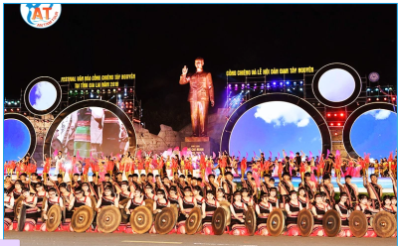
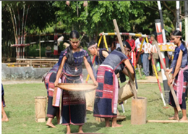
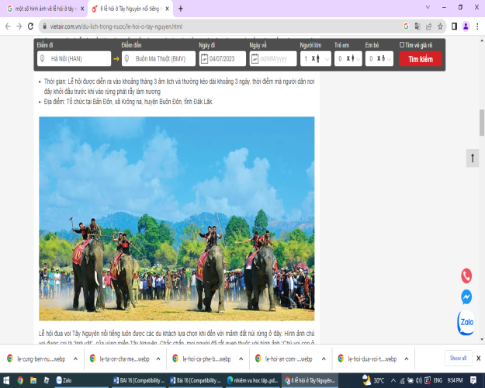
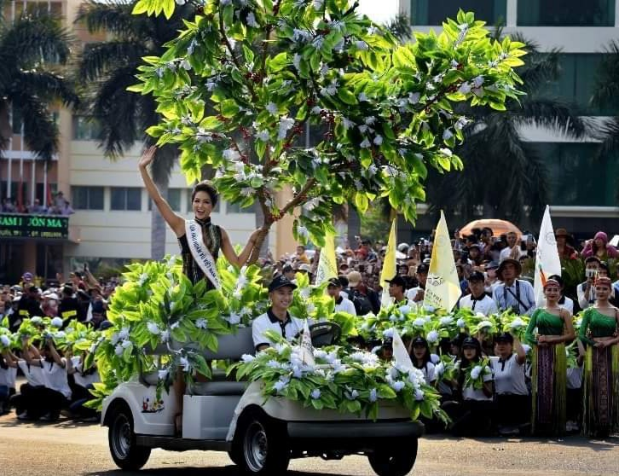
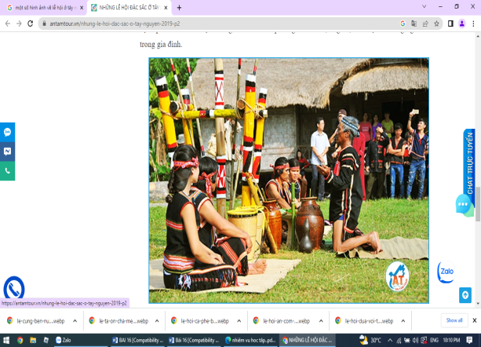
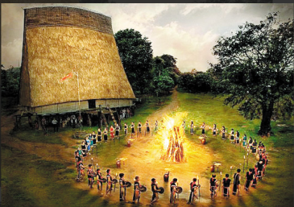
Lễ hội cồng chiêng
Lễ ăn cơm mới
Lễ ăn đua voi
Lễ ăn cà phê
Lễ tạ ơn cha mẹ
Lễ hội xuân

Slide 24


